Slide 1
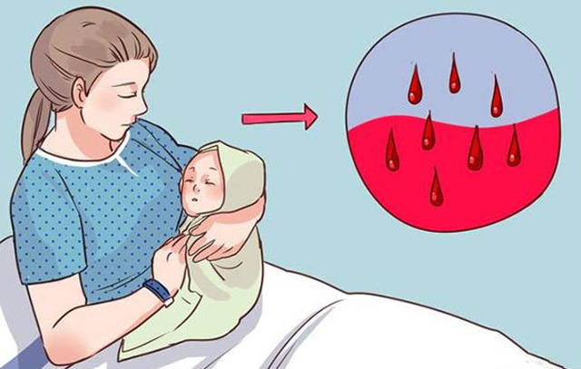
«Кровотечения в последовом и раннем родовом периоде. Геморрагический шок и ДВС синдром»
Выполнили:

Slide 2
Акушерские кровотечения являются не только основной и непосредственной причиной смерти родильниц, но и сопутствуют летальным исходам от других акушерских осложнений, поэтому около 60 - 70% всех случаев смерти женщин после родов так или иначе связаны с акушерскими кровотечениями. Кровотечения при беременности и во время родов являются также причиной последующей стойкой инвализацией женщин, развития у них астеновегетативных, нейроэндокринных синдромов, миокардитического кардиосклероза и других заболеваний.

Slide 3
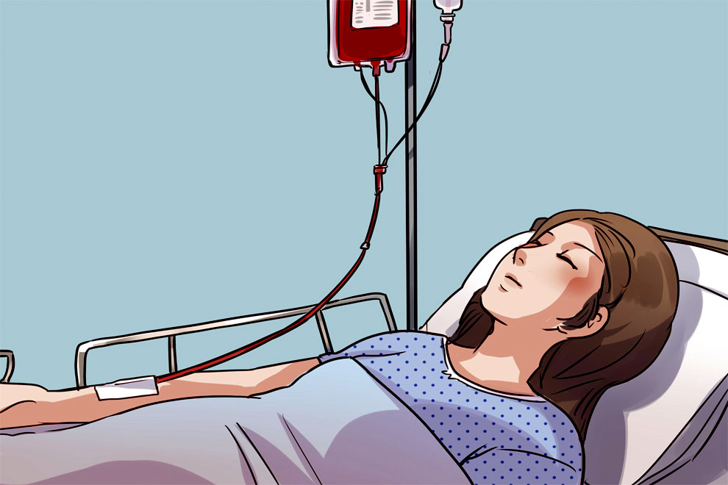
Кровотечение в последовом периоде
Кровотечение, возникшее после рождения плода, называется кровотечением в последовом периоде.
Причины:
-Задержка детского места и его частей в полости матки
-Приращение детского места

Slide 4
Причины задержки в матке детского места или его частей, понижающие тонус матки или изменяющие ее сокращения могут быть как со стороны матки, так и со стороны плаценты (аномалии прикрепления и расположения плаценты).
Сократительная функция матки нарушается при нерациональном ведении родов, при перерастяжении мышц матки (крупный плод, многоводие, многоплодие), при гестозах, при дегенеративных изменениях стенки матки после перенесенного воспаления, при миоме матки и др.
Неполное предлежание детского места, низкое его прикрепление или расположение в одном из трубных углов матки, где миометрий не может развить полноценные сокращения, являются причиной кровотечения в последовом периоде.

Slide 5
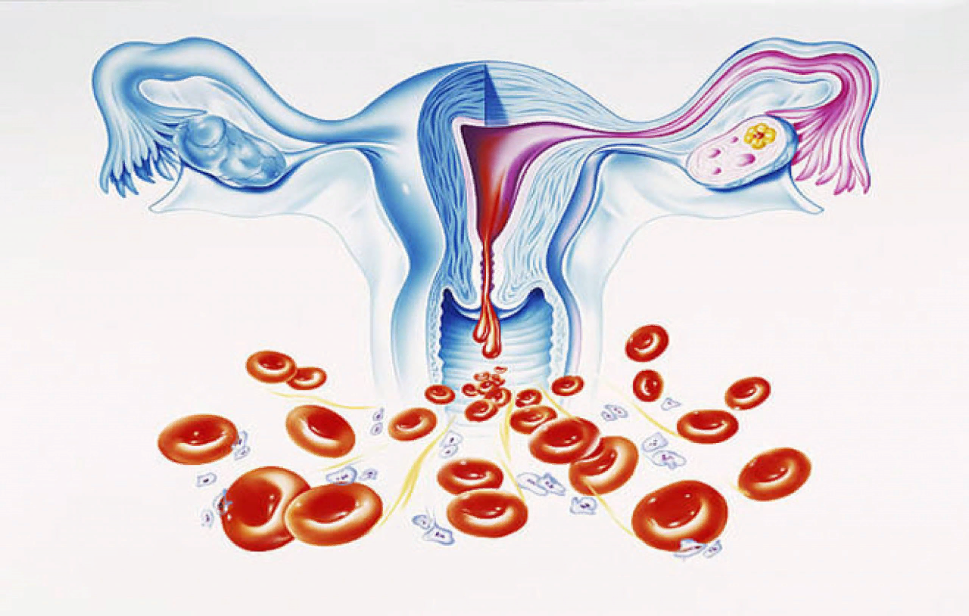
Одной из нередких причин кровотечения является нерациональное ведение последового периода.
Нельзя пальпировать, массировать матку, потягивать за пуповину, необоснованно применять препараты спорыньи, большие дозы окситоцина, потому что это нарушает течение последовых схваток, вызывает частичную отслойку плаценты, спазм внутреннего зева и задержку последа или его частей в матке.

Slide 6
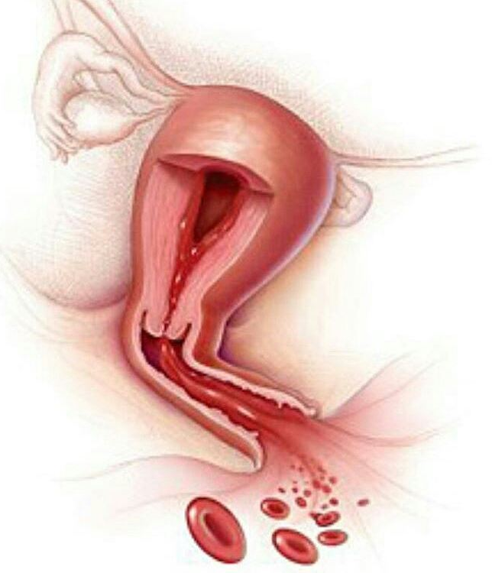
Кровотечение может быть обильным, если в матке осталась неотделившаяся часть дольки плаценты или дополнительная долька. Кровотечение может быть внутренним, т.е. кровь скапливается в матке, потому что внутренний зев закрыт сгустком крови, спазмирован и оттока крови нет. В таком случае матка увеличивается в размере, становится напряженной. Это отражается на общем состоянии роженицы: бледность кожных покровов, тахикардия, снижение артериального давления и др.

Slide 7
Диагноз задержки плаценты ставят на основании наружных методов определения отделения плаценты, а задержки частей последа в полости матки - на основании осмотра плаценты и оболочек после рождения последа. Если на гладкой блестящей материнской поверхности плаценты обнаруживают неровности, шероховатости и углубления, то это является признаком дефекта последа. Обнаружение при осмотре оболочек обрывающихся сосудов свидетельствует о наличии добавочной дольки, которая осталась в матке. Если при осмотре детского места сомневаются в его целости, то ставят диагноз «сомнения в целости плаценты».

Slide 8
Консервативные методы - введение внутримышечно или внутривенно 5 ед. окситоцина для усиления последовых схваток, способствующих отделению плаценты и прекращению кровотечения. В случаях отделения плаценты, но задержке ее в матке, применяют способы выделения из матки отделившегося последа - Абуладзе, Гентера, Креде-Лазаревича. Если консервативные методы не дают эффекта, а кровопотеря превысила физиологическую, приступают к операции ручного отделения и выделения последа.
Оперативный метод - ручное обследование стенок полости матки, отделение и выделение частей последа, сгустков крови, препятствующих сокращению матки. Если после ручного отделения последа или его частей на плацентарной площадке определяют мелкие кусочки плаценты, не отделяющиеся при ручном обследовании, то их удаляют путем выскабливания стенок полости матки большой тупой кюреткой. После ручного обследования стенок полости матки и уверенности полного ее опорожнения, внутривенно вводят 1 мл (5 ЕД) окситоцина в 20 мл 5% раствора глюкозы медленно, кладут пузырь со льдом на низ живота и периодически пальпацией через переднюю брюшную стенку контролируют состояние матки.

Slide 9
Приращение детского места
Приращение (плотное прикрепление) детского места полностью или частично возникает при изменениях стенки матки, изменениях в самой плаценте или при нарушении ферментативной (протеолитической) способности хориона.
Изменения в стенке матки возникают после перенесенных воспалительных заболеваний (метроэндометрит), при рубцах на матке (после операций, чрезмерного выскабливания стенок матки при абортах, частых родов и абортов), опухолях (миомы), пороках развития матки. Возникновению дегенеративных процессов в плаценте способствуют хронические инфекции, гестозы, перенашивание беременности.
Повышенная протеолитическая способность хориона может привести к врастанию ворсин в компактный слой отпадающей оболочки целиком, а в некоторых случаях - к прорастанию в мышечный слой матки вплоть до серозной оболочки.

Slide 10
Плотное прикрепление (относительное приращение) плаценты - такая патология, при которой ворсы хориона не выходят за пределы компактного слоя отпадающей оболочки, но плотно соединены с ним.
Истинное приращение плаценты - тяжелая патология, при которой ворсины хориона проникают в мышечный слой, прорастая его, доходят до серозной оболочки матки. Истинное приращение плаценты может быть полным и неполным. При полном приращении плаценты вся материнская поверхность плаценты прочно соединена со стенкой матки, при частичном же - только поверхность отдельных долек.

Slide 11
Клиника приращения плаценты чаще всего проявляется симптомом кровотечения. При полном приращении плаценты симптом кровотечения отсутствует, как отсутствуют и признаки отделения плаценты. При относительном приращении плаценты, когда одна часть ее плотно прикреплена к стенке матки, а другая отслоилась, симптом обильного кровотечения является обязательным.

Slide 12
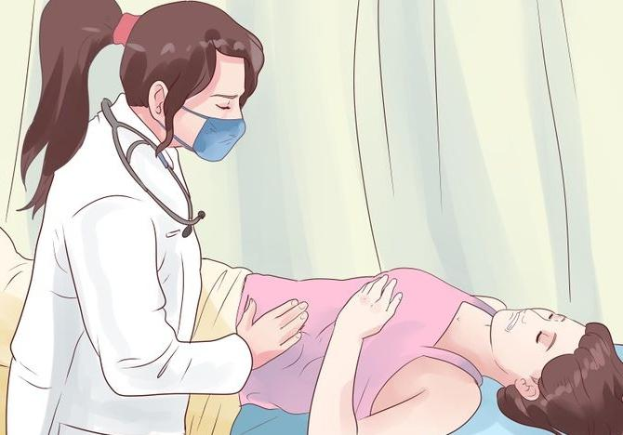
Диагноз относительного или истинного приращения плаценты можно поставить только после ручного отделения плаценты.
При относительном прикреплении плаценты (наличии симптома кровотечения и отсутствия признаков отделения плаценты) лечение заключается в проведении операции ручного отделения плаценты и выделения последа. Если нет симптома кровотечения и консервативные мероприятия неэффективны, выжидают 30 минут, после чего следует произвести ручное отделение плаценты.
При попытке отделить плаценту от матки при ее полном истинном приращении сразу же возникает обильное кровотечение. В такой ситуации необходима немедленная операция: чревосечение, надвлагалищная ампутация или экстирпация матки. При частичном истинном приращении последа попытка отделения рукой последа еще более усиливает кровотечение, надо прекратить отделение и немедленно начать чревосечение и удаление матки.

Slide 13
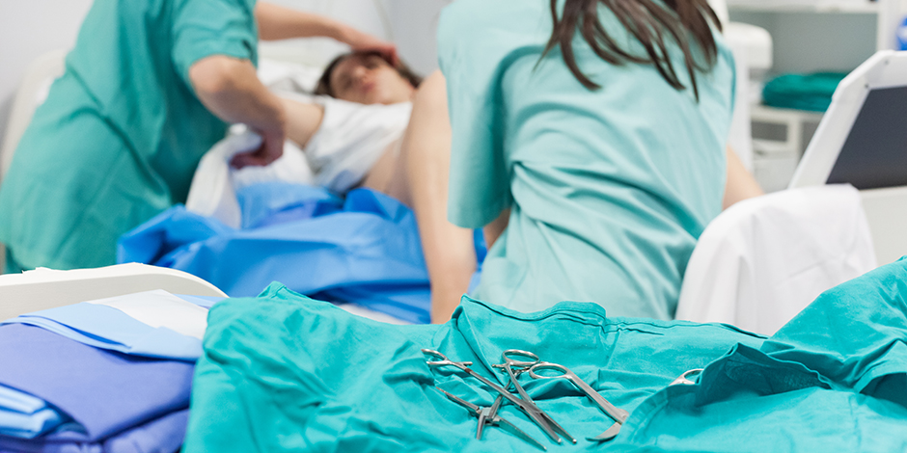
Кровотечение в раннем послеродовом периоде
Кровотечение из половых путей в первые 4 часа после родов, называют кровотечением в раннем послеродовом периоде.

Slide 14
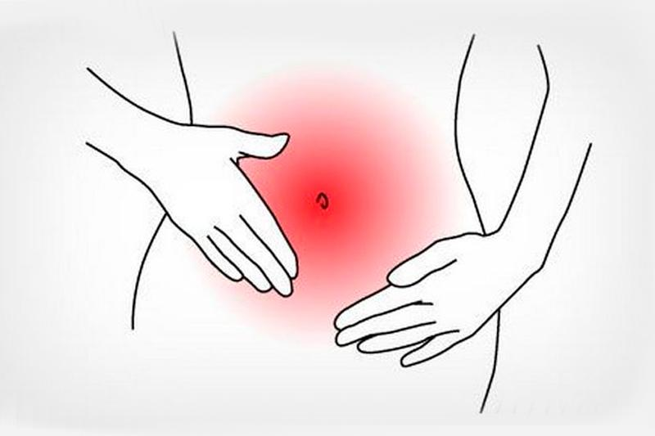
Что такое Гипотония и атония матки?
Гипотония матки - это такое состояние, при котором резко снижен тонус и сократительная способность матки. Под воздействием мероприятий и средств, возбуждающих сократительную деятельность матки, мышца матки сокращается, хотя нередко сила сократительной реакции не соответствует силе воздействия.
Атония матки - это такое состояние, при котором возбуждающие матку средства не оказывают на нее никакого действия. Нервно - мышечный аппарат матки находится в состоянии паралича. Атония матки наблюдается редко.

Slide 15
Этиология гипотонического и атонического кровотечения разнообразна:
1. Истощение сил организма, центральной нервной системы в результате длительных и болезненных родов, упорной слабости родовой деятельности, быстрые, стремительные роды, применение окситоцина.
2. Тяжелые гестозы (нефропатия, эклампсия), гипертоническая болезнь.
3. Анатомическая неполноценность матки: недоразвитие и пороки развития матки, миомы матки, рубцы на матке после операций, перенесенные в прошлом воспалительные заболевания или аборты, вызвавшие замену значительной части мышечной ткани матки соединительной.
4. Функциональная неполноценность матки: перерастяжение матки вследствие многоводия, многоплодия, крупного плода.
5. Предлежание и низкое прикрепление плаценты.

Slide 16
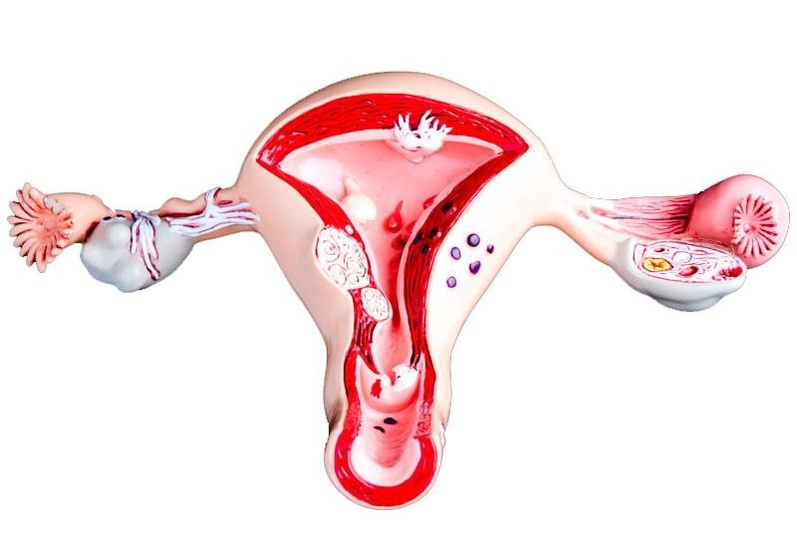
Диагноз гипотонии устанавливают на основании симптома кровотечения из матки и объективных данных состояния матки: при пальпации матка большая, расслаблена, иногда плохо контурируется через переднюю брюшную стенку, при наружном массаже может несколько сократиться, а затем вновь расслабляется, и кровотечение возобновляется.

Slide 17
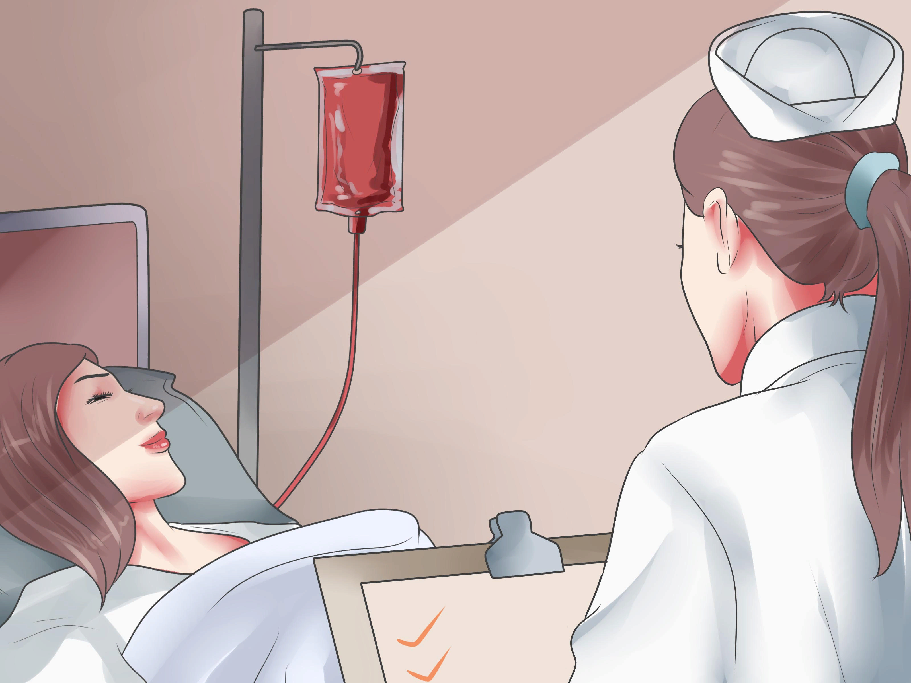
Лечение при гипотоническом кровотечении является комплексным. Его начинают без промедления, одновременно проводят мероприятия по остановке кровотечения и восполнения кровопотери. Лечебные манипуляции следует начинать с консервативных, если они малоэффективны, то незамедлительно переходить к оперативным методам, вплоть до чревосечения и удаления матки. Все манипуляции и мероприятия по остановке кровотечения должны проводиться в строго определенном порядке без перерыва и быть направлены на повышение тонуса и сократительной способности матки.

Slide 18
1. Опорожнение катетером мочевого пузыря.
2. Наружный массаж матки: через переднюю брюшную стенку дно матки охватывают ладонью правой руки и производят круговые массирующие движения без применения силы.
3. Ручное обследование полости матки и массаж матки на кулаке.

Slide 19
Геморрагический шок и ДВС синдром в акушерстве
ГШ - критическое состояние, связанное с острой кровопотерей, в результате которой развивается кризис макро - и микроциркуляции, синдром полиорганной и полисистемной недостаточности. Источником острой массивной кровопотери в акушерской практике могут быть:
- преждевременная отслойка нормально расположенной плаценты
- предлежание плаценты;
- кровотечения в последовом и раннем послеродовом периоде
- повреждения мягких тканей родовых путей (разрывы тела и шейки матки, влагалища, половых органов);
- повреждения сосудов параметральной клетчатки с формиванием больших гематом.

Slide 20
Острая кровопотеря, снижение ОЦК, венозного возврата и сердечного выброса приводят к активации симпатико-адреналовой системы, что ведет к спазму сосудов, артериол и прекапиллярных сфинктеров в различных органах, включая мозг и сердце. Происходит перераспределение крови в сосудистом русле, аутогемодилюция (переход жидкости в сосудистое русло) на фоне снижения гидростатического давления. Продолжает снижаться сердечный выброс, возникает стойкий спазм артериол, изменяются реологические свойства крови (агрегация эритроцитов "сладж" - феномен).

Slide 21
В дальнейшем периферический сосудистый спазм cтaнoвится причиной развития нарушений микроциркуляции и приводит к необратимому шоку, который подразделяется на следующие фазы- фаза вазоконстрикции со снижением кровотока в капиллярах
- фаза вазодилатации с расширением сосудистого пространства и снижением кровотока в капиллярах;
- фаза диссеминированного внутрисосудистого свертывания (ДВС);
- фаза необратимого шока.
В ответ на ДВС активируется фибринолитическая системы, при этом лизируются сгустки и нарушается кровоток.

Slide 22
Клиника ГШ определяется механизмами, приводящими к дефициту ОЦК, изменению КОС крови и электролитного баланса нарушению периферического кровообращения и синдром ДВС.
Симптомокомплекс клинических признаков ГШ включает: слабость, головокружение, жажду, тошноту, сухость во рту, потемнение в глазах, бледность кожных покровов, холодные и влажные, заострение черт лица, тахикардию и слабое наполнение пульсе снижение АД, одышку, цианоз.
По степени тяжести различают компенсированный, декомпенсированный, обратимый и необратимый шок.

Slide 23
Выделяют 4 степени геморрагического шока.
1 степень ГШ, Дефицит ОЦК до 15%. АД выше 100 мм рт.ст центральное венозное давление (ЦВД) в пределах нормы. Незначительная бледность кожных покровов и учащение пульса до 80-90 уд/мин, гемоглобин 90 г/л и более.
2 степень ГШ. Дефицит ОЦК до 30%. Состояние средней тяжести, наблюдаются слабость, головокружение, потемнение в глазах тошнота, заторможенность, бледность кожных покровов. Артериальная гипотензия до 80-90 мм рт.ст., снижение ЦВД (ниже 60 мм вод.ст.), тахикардия до 110-120 уд/мин, снижение диуреза, гемоглобина до 80 г/л и менее.
3 степень ГШ. Дефицит ОЦК 30-40%. Состояние тяжелое или очень тяжелое, заторможенность, спутанность сознания, бледность кожных покровов, цианоз. АД ниже 60-70 мм.рт.ст. Тахикардия до 130-140 уд/мин, слабое наполнение пульса. Олигурия.
4 степень ГШ Дефицит ОЦК более 40%. Крайняя степень угнетения всех жизненных функций: сознание отсутствует, АД и ЦВД, также пульс на периферических артериях не определяются. Дыхание поверхностное, частое. Гипорефлексия. Анурия.

Slide 24
Диагностика ГШ несложна, однако определение степени его тяжести, так же как и объема кровопотери, может вызвать определенные трудности.
Решить вопрос о степени тяжести шока- значит определить объем интенсивного лечения. Сложным является определение объема кровопотери. Сущесвуют прямые и непрямые методы оценки кровопотери.
Прямые методы оценки кровопотери: колориметрический, гравиметрический, электрометрический, гравитационный - по изменениям показателей гемоглобина и гематокрита.
Непрямые методы: оценка клинических признаков, измеренение кровопотери с помощью мерных цилиндров или визуальным методом, определение OЦК, почасового диуреза, состава и плотности мочи. Ориентировочно объем кровопотери может быть установлен путем вычисления шокового индекса Альговера (отношение частоты пульса к уровню систолического артериального давления).

Slide 25
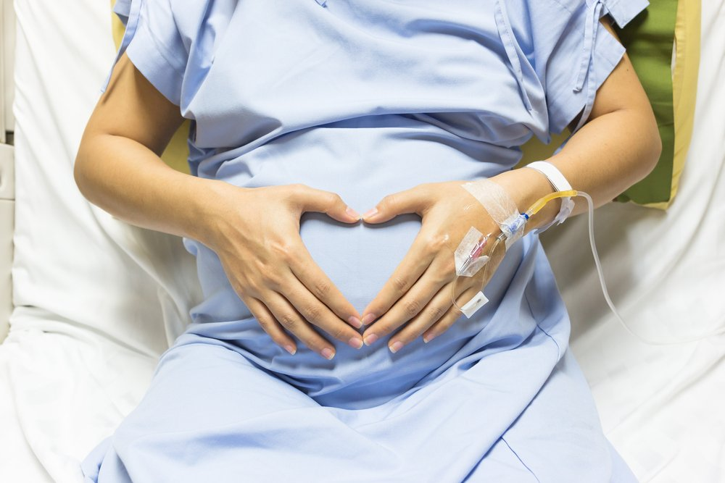
Спасибо за внимание!

